Slide 1
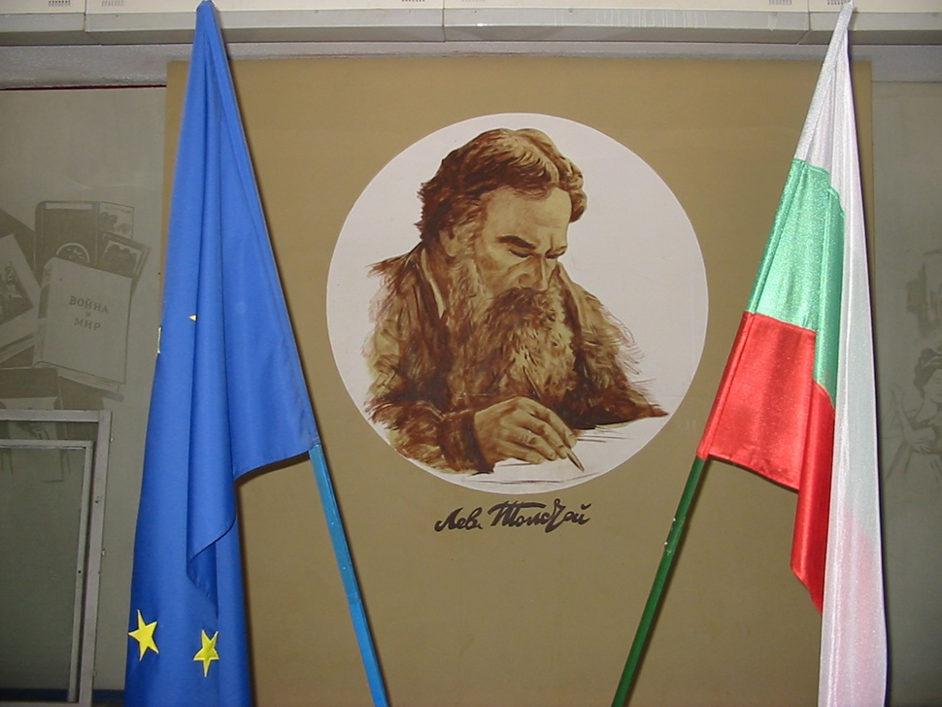
ИНОВАЦИИ В ДЕЙСТВИЕ-ОБМЯНА НА ДОБРИ ПРАКТИКИ МЕЖДУ УЧИТЕЛИ ОТ
96. СУ „Л. Н. ТОЛСТОЙ“- СОФИЯ,
СУ „ГЕО МИЛЕВ“-ВАРНА
И
ОУ „СВ. СВ. КИРИЛ И МЕТОДИЙ“-ОВЧА МОГИЛА
гр. София – 01.06. – 03. 06. 2021г.
Notes:
ЗАБЕЛЕЖКА:
За да промените изображението на този слайд, изберете картината и я изтрийте. След това щракнете върху иконата "Картини" в контейнера, за да вмъкнете собствено изображение.
1

Slide 2
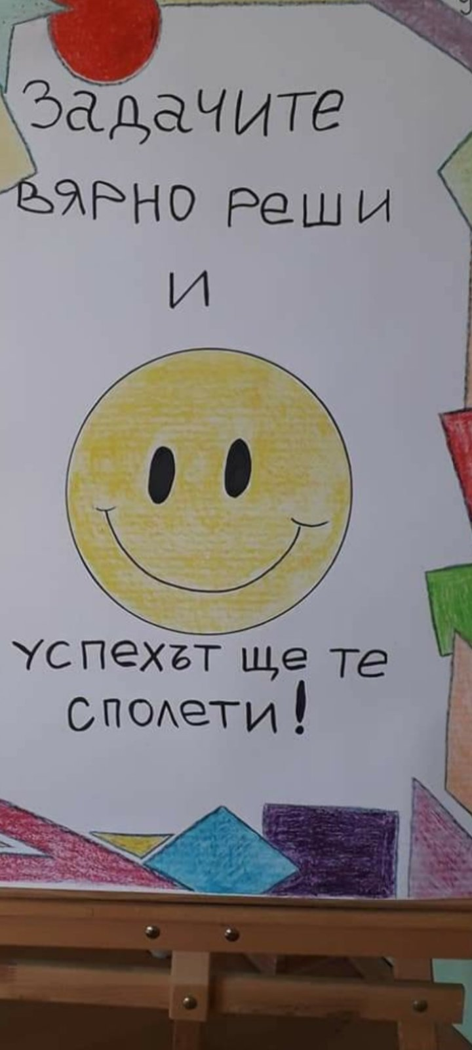
Иновация в 96. СУ „Лев Николаевич Толстой“
УСПЕШНИ С JUMP MATH
JUMP Math е иновативна система за обучение по математика, посветена на развитието на потенциала на всяко дете. Тя постига целите като насърчава разбирането на математиката, предлага комбинация от задълбоченост, надграждане, постоянно оценяване, разнообразие от подходи в преподаването.

Slide 3
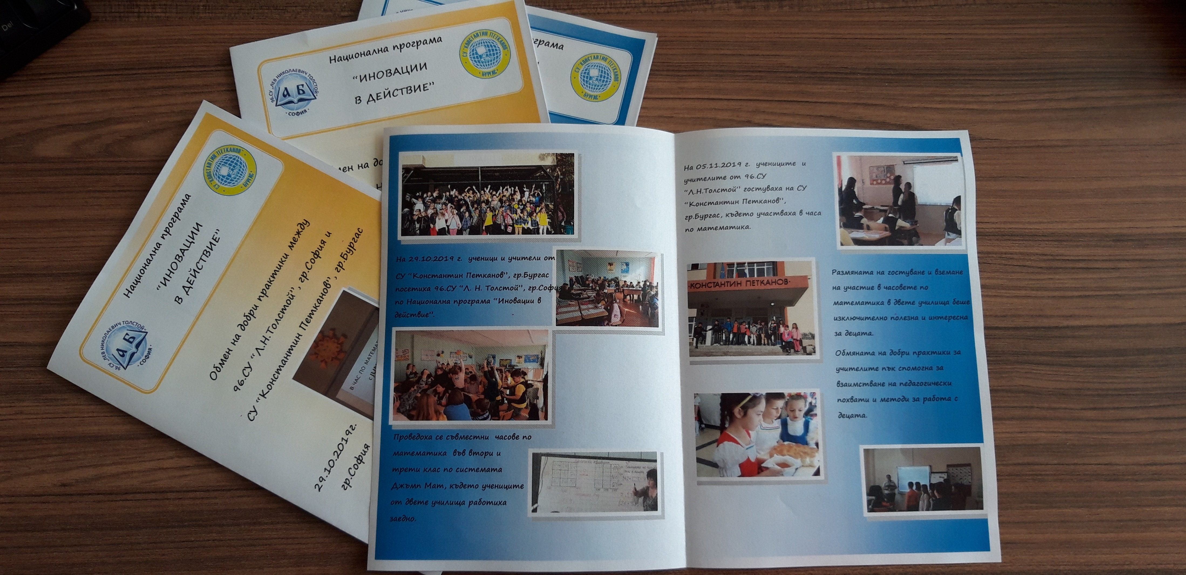
ДЖЪМП МАТ ИНТЕГРИРА:
-нагледно-образното и абстрактно-логическото мислене;
-преподаване на малки стъпки с постоянно повторение, но без механично наизустяване;
-преминаване към новото след като учителят
се увери, че децата са усвоили материала;
-структуриране на задачите с нарастваща
сложност; постоянното оценяване;
-насочено откривателство, при което ученикът сам открива закономерностите;
-надграждане разбирането и познаването на света чрез опита и изследването.
Notes:
3

Slide 4
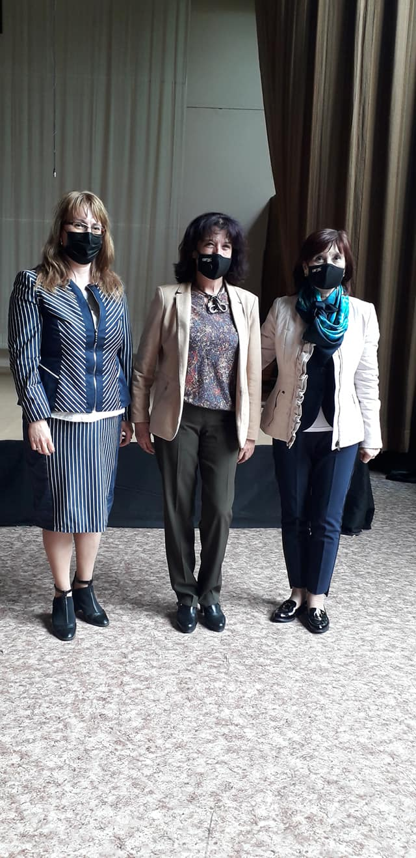
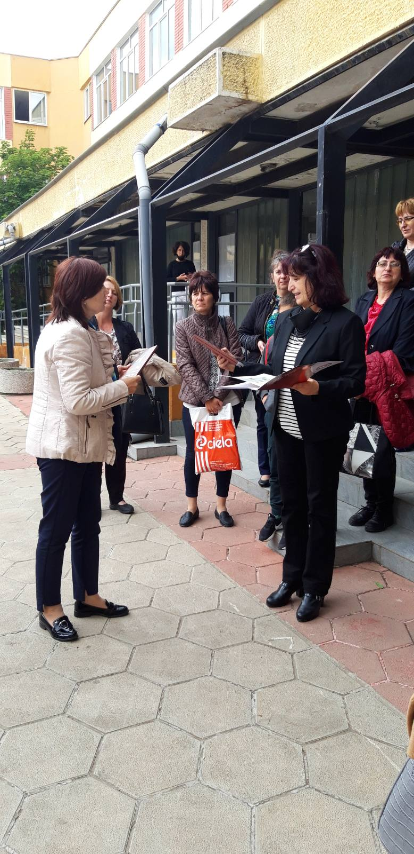
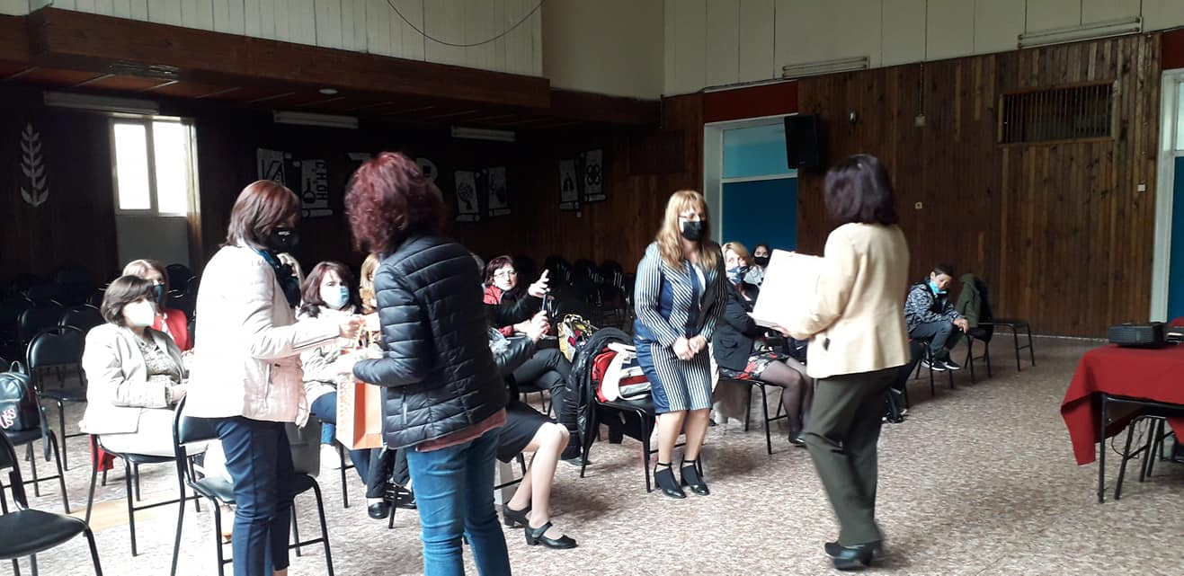
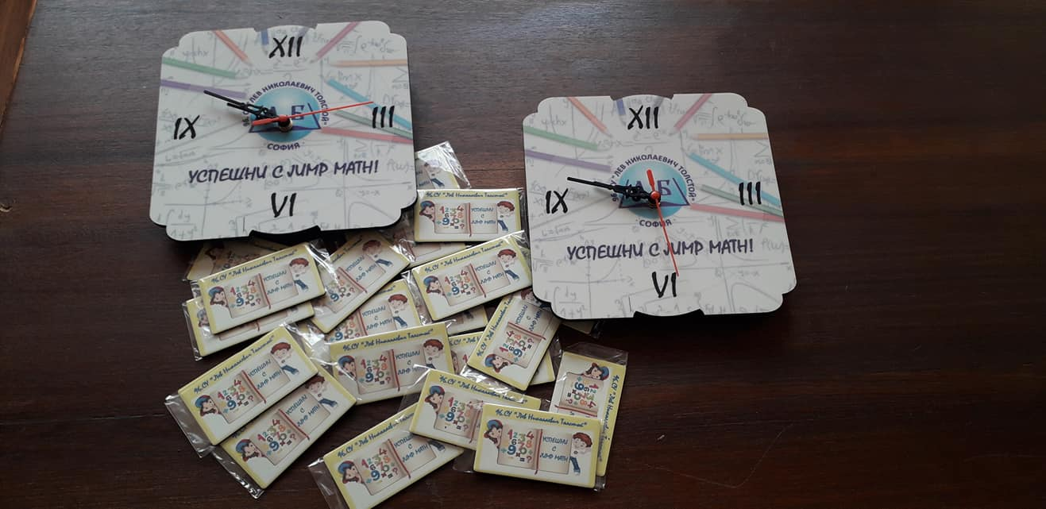
ДОБРЕ ДОШЛИ,
СКЪПИ КОЛЕГИ!
Notes:
4

Slide 5
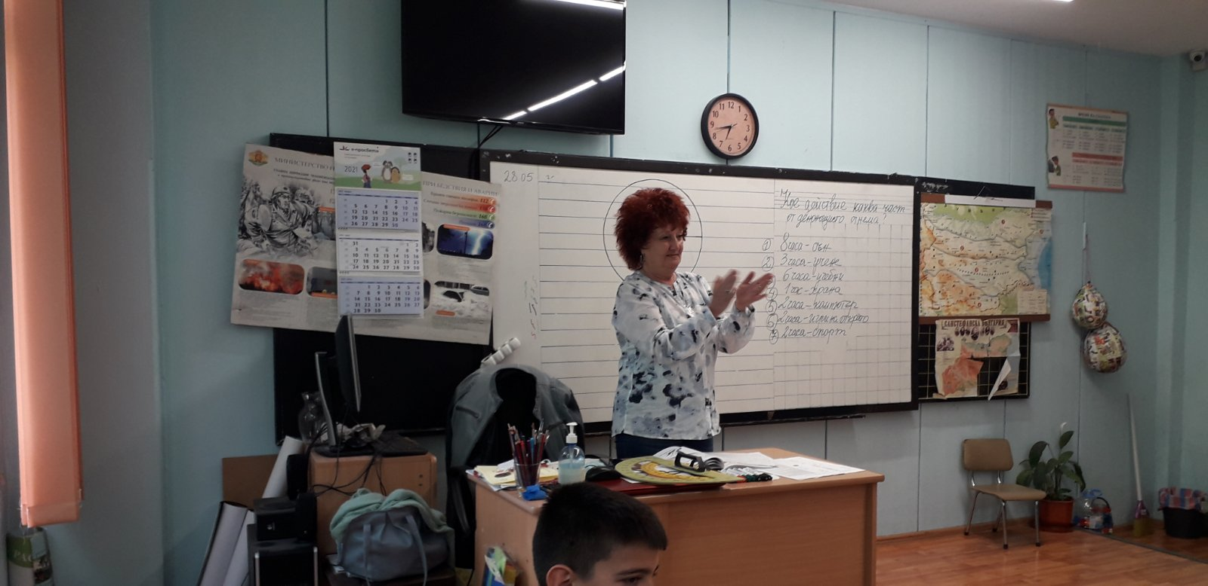
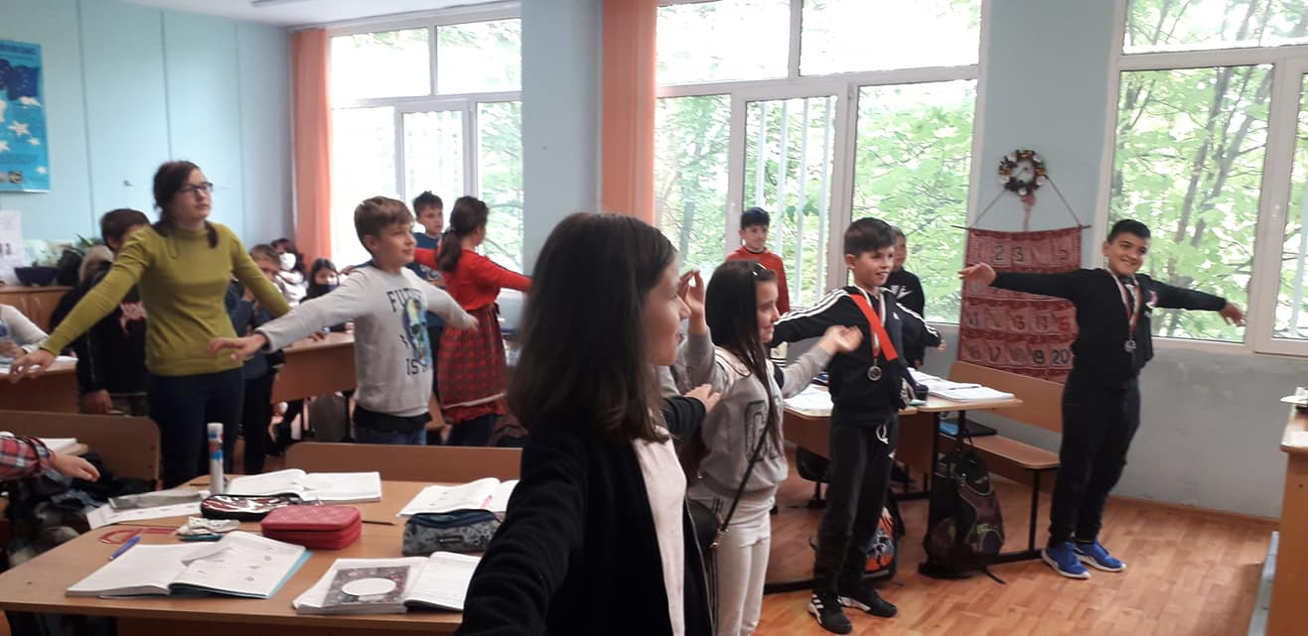
ОТКРИТ УРОК НА 4Б КЛАС ЗА ДРОБИ И ПРОЦЕНТИ
Notes:
5

Slide 6
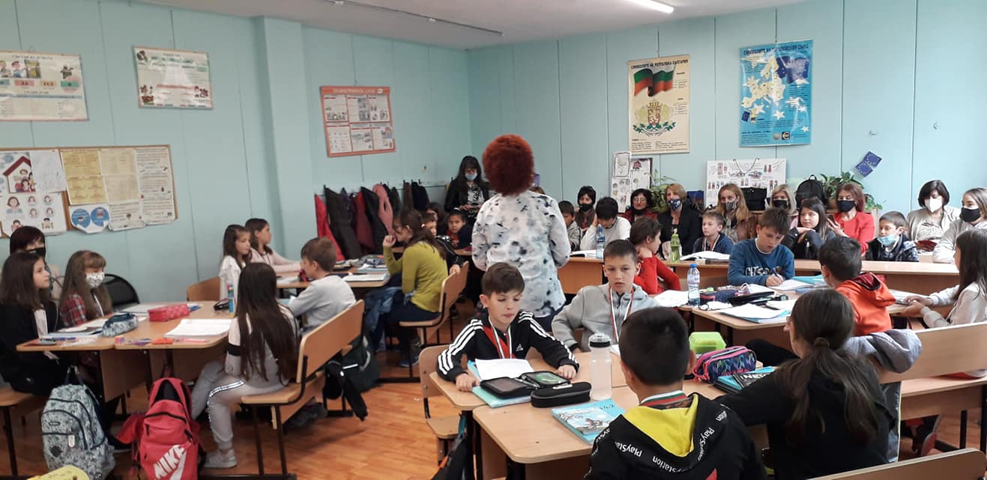
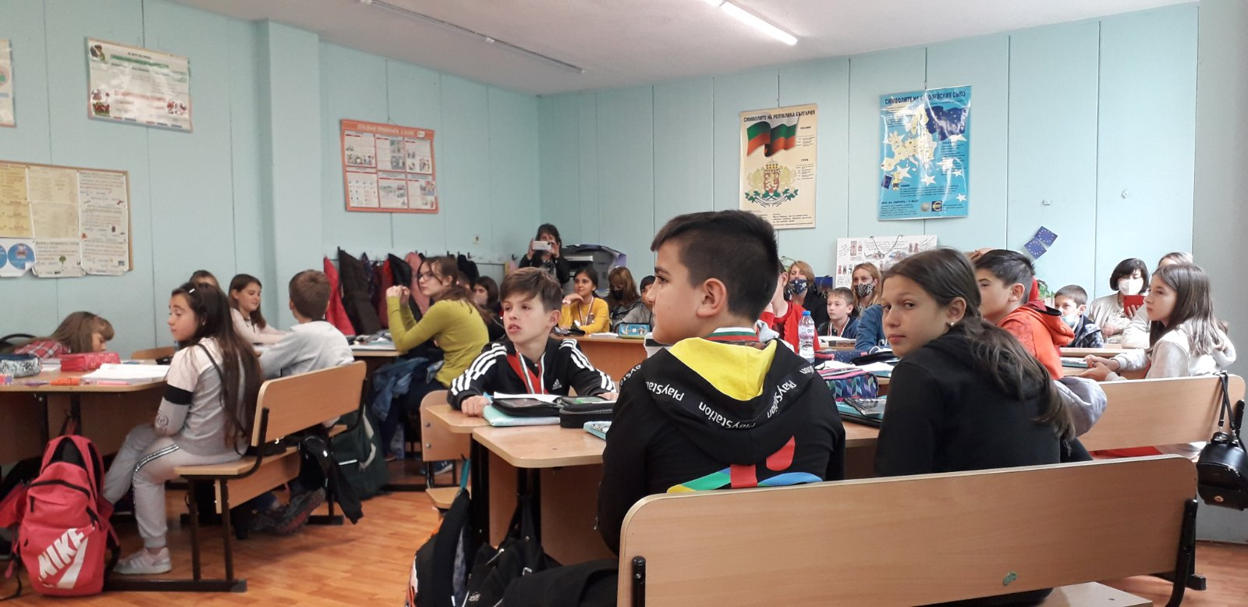
4Б КЛАС – РАБОТА С КРЪГОВА ДИАГРАМА
Notes:
6

Slide 7
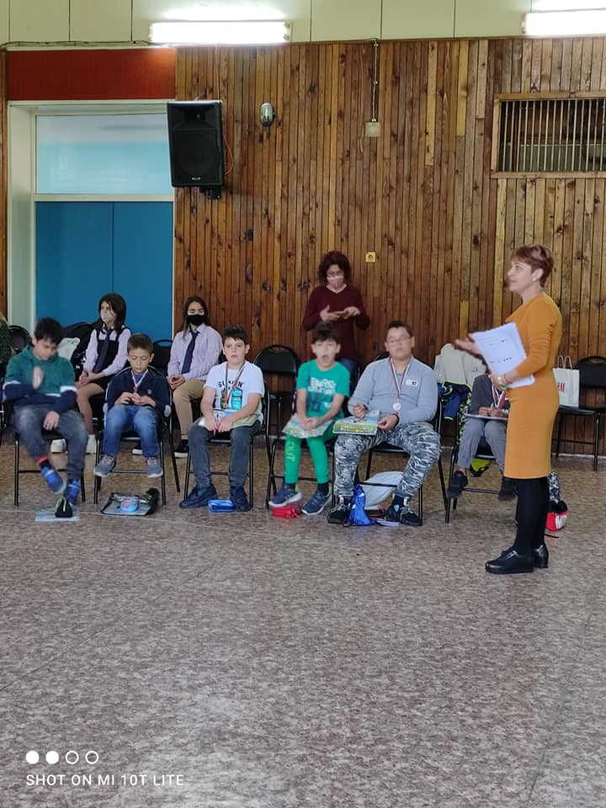
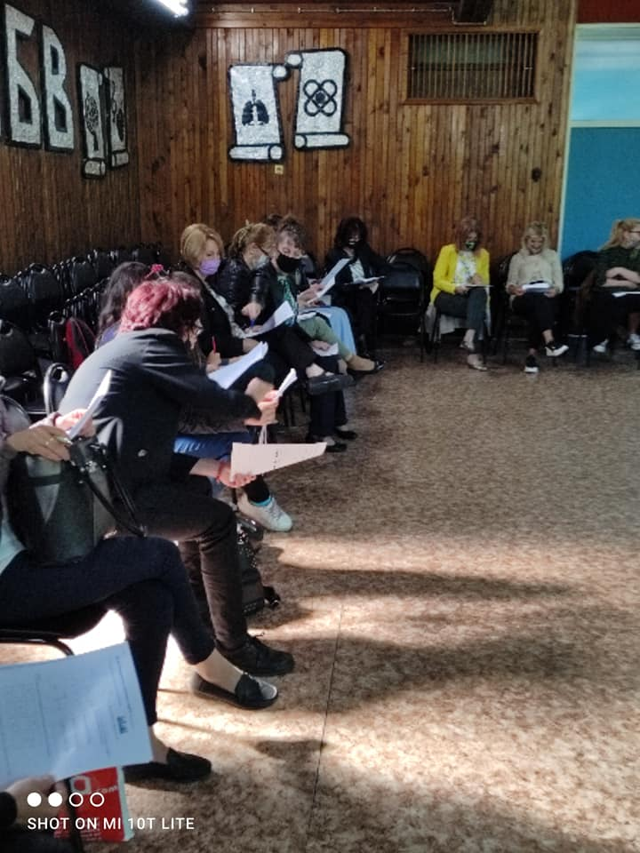
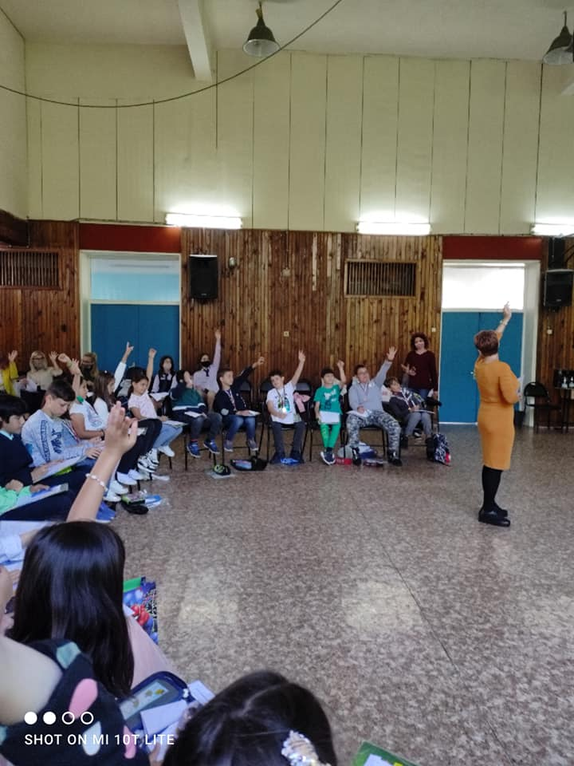
3Д КЛАС - РАБОТА С ДАННИ, ТАБЛИЦИ
И УЧИТЕЛИ В ДЕЙСТВИЕ
Notes:
7

Slide 8
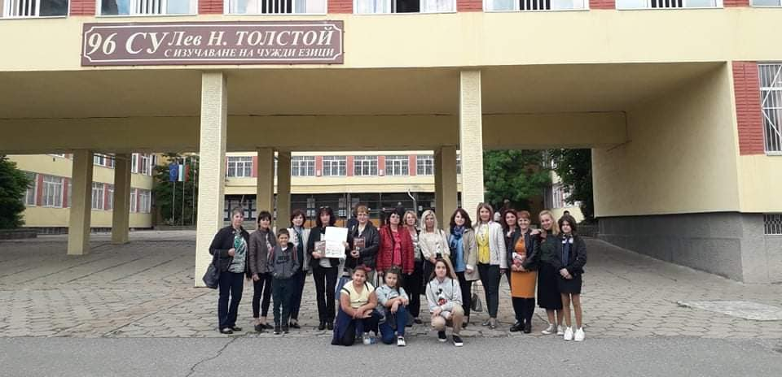
ОБЩА СНИМКА ЗА СПОМЕН
Notes:
8

Slide 9

СРЕДНО УЧИЛИЩЕ
„ГЕО МИЛЕВ“ – ГРАД ВАРНА
21.06. 2021 г. – 23.06.2021 г.

Slide 10

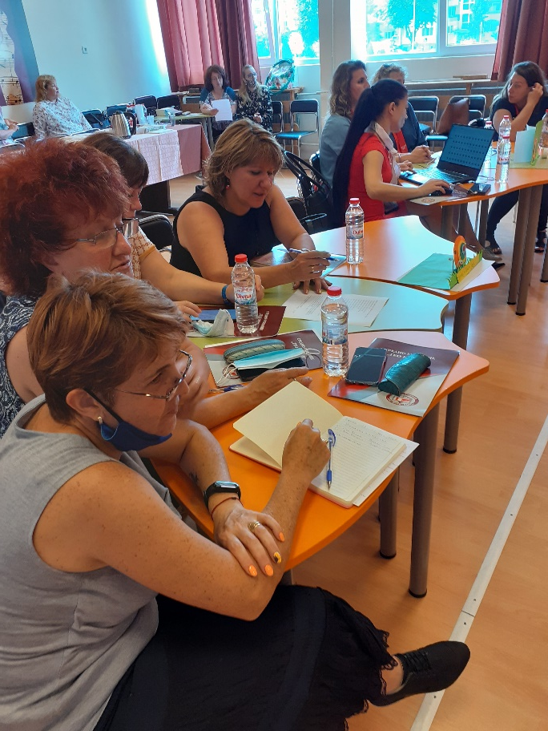
НП „ИНОВАЦИИ В ДЕЙСТВИЕ“
Работна среща на учителите от 96 СУ „Лев Николаевич Толстой“ - София,
ОУ „Хан Аспарух“ - Добрич и СУ „Гео Милев“ - Варна
В продължение на три дни 12 учители и 4 ученици от София и Добрич работиха заедно със своите колеги от СУ „ Гео Милев“, като участваха в уроци, обединени от стремежа да научат нещо ново и да направят преподаването на чужди езици още по-интересно.

Slide 11
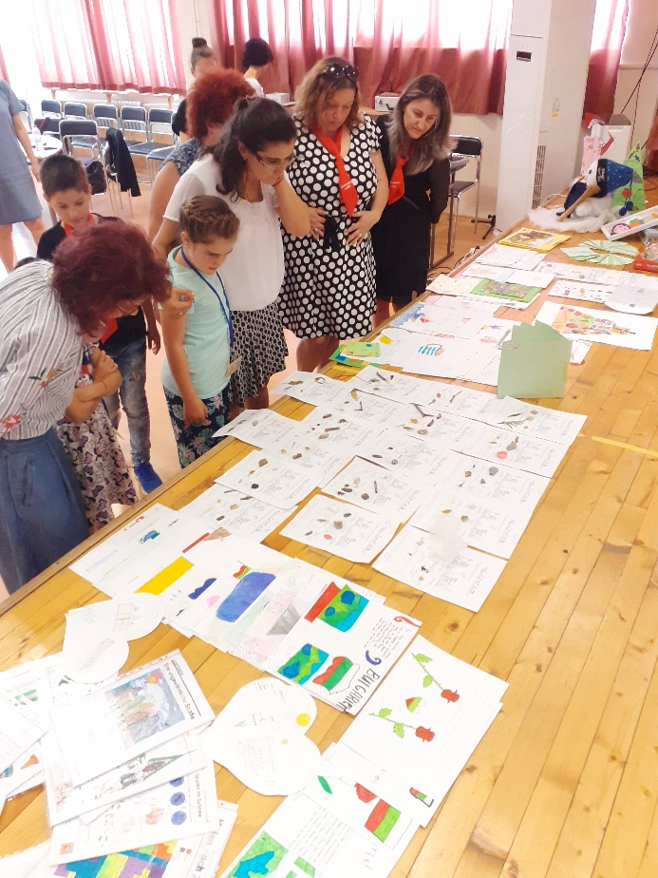
Използване на метода CLIL в начален етап
При използване на метода CLIL учебните предмети или части от предметите се преподават на чужд език, като целите са две-изучаване на съдържанието на учебния предмет и едновременно изучаване на чужд език.

Slide 12
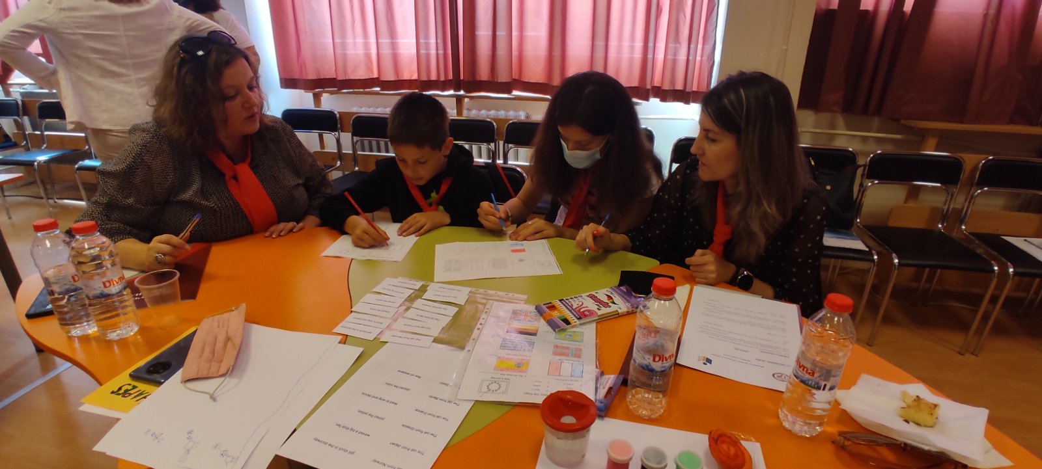
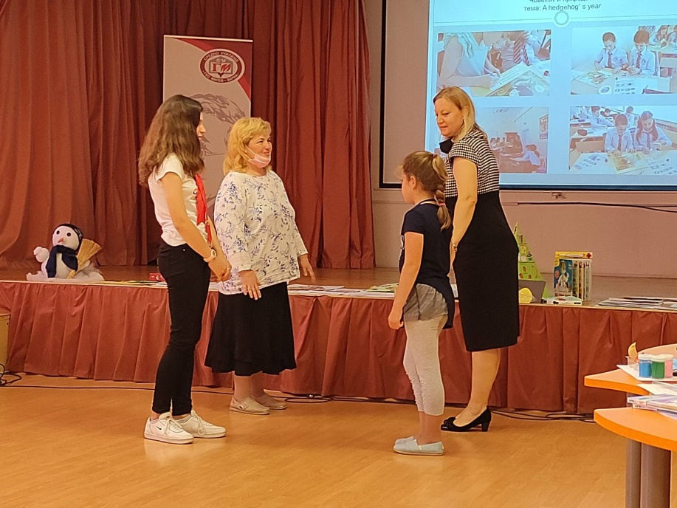
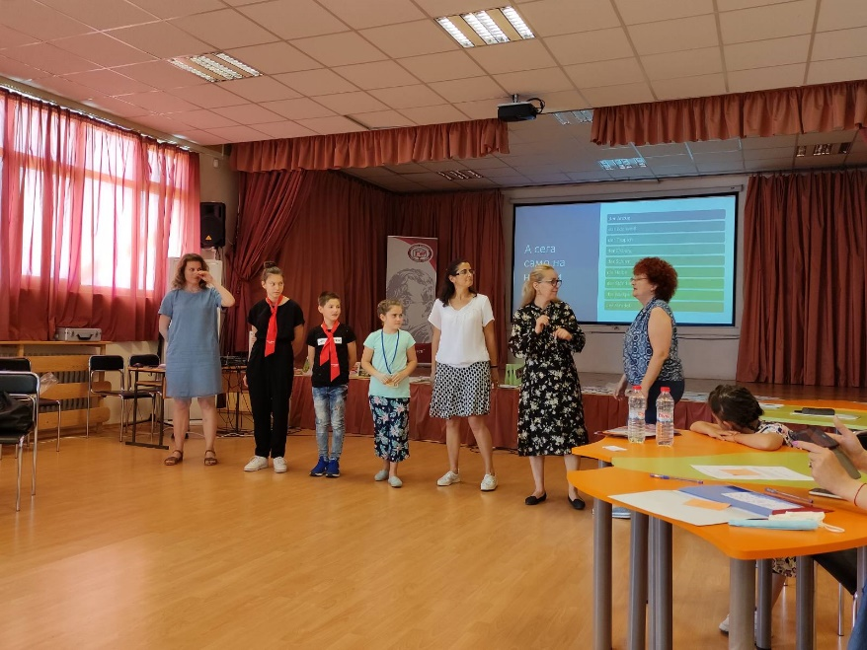
Как методът се прилага в часовете - с презентации, с много материали, изработени в процеса на обучение и конкретни задачи към гостите представиха: Анета Костова, Цонка Балева, Христина Георгиева и Кристина Керчева – английски език.

Slide 13
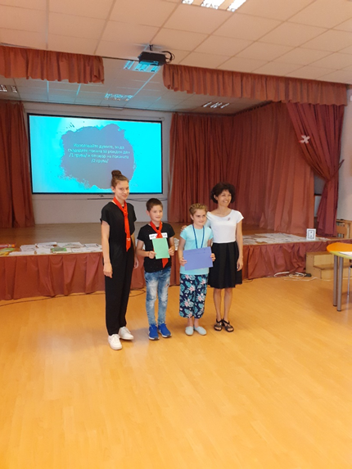
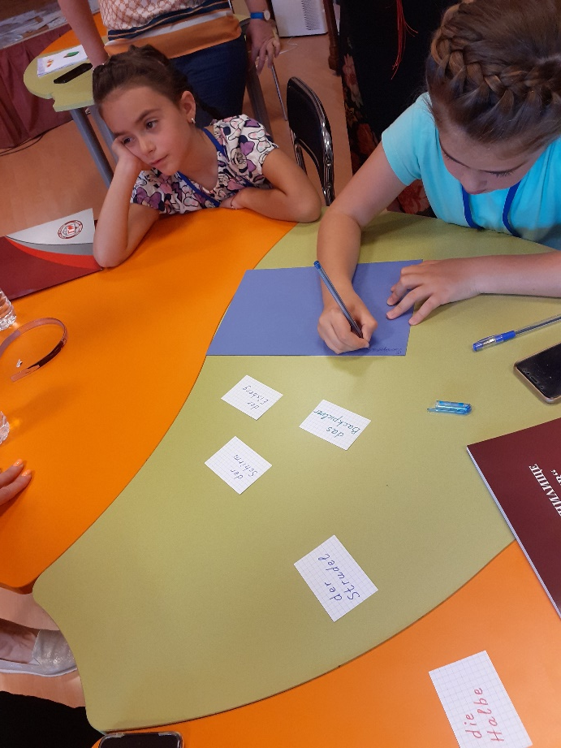
Приложение на метода CLIL на немски език в урок по „Човекът и природата“ за 3 клас на тема "Животът във водата".
Изработване на мисловни карти за живота в Черно море, в реките и езерата .
Румяна Чобанова и Христина Карнобатлиева
Schwarzes Meer

Slide 14
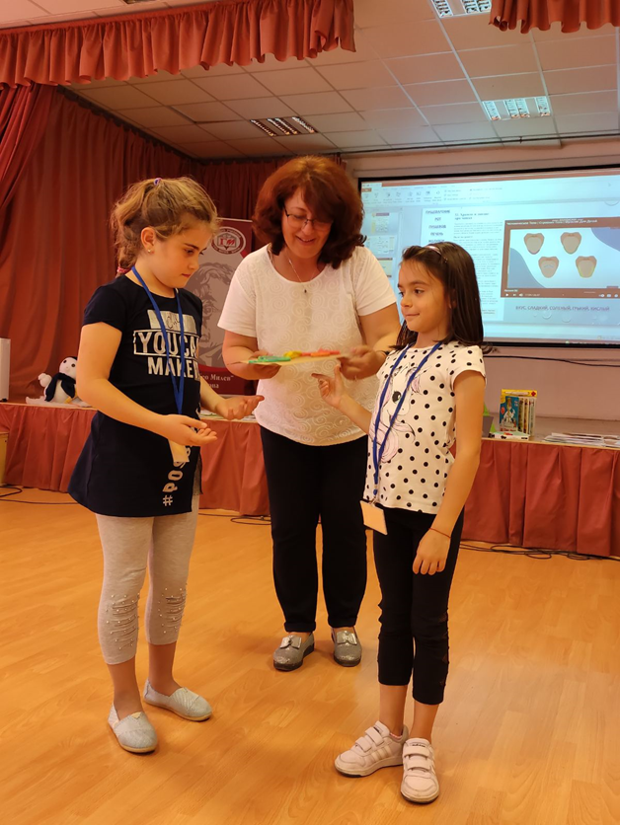
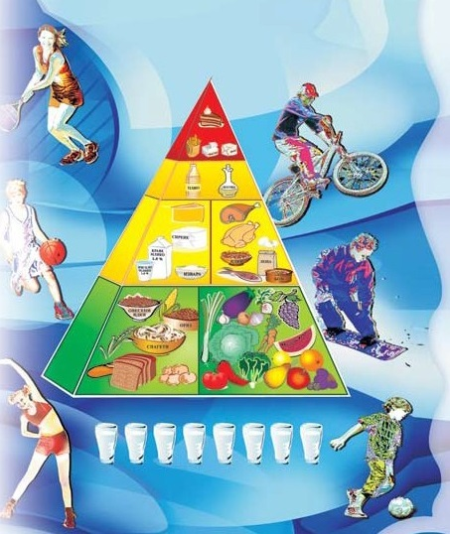
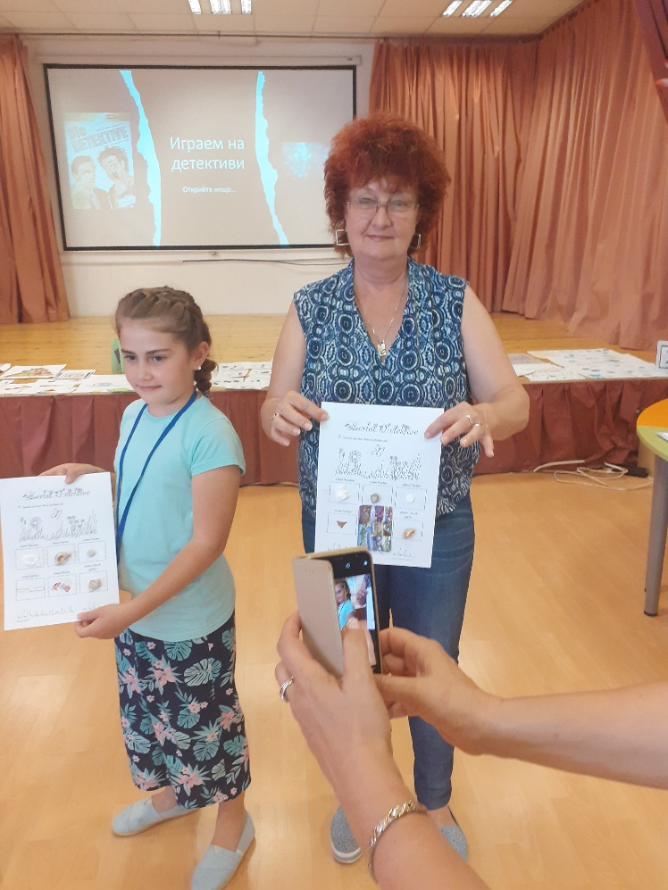
Приложение на метода CLIL на руски език в урок по „ Човекът и природата“ в 3 и 4 клас в раздел „Човекът и здравословният начин на живот“. Миглена Йорданова

Slide 15
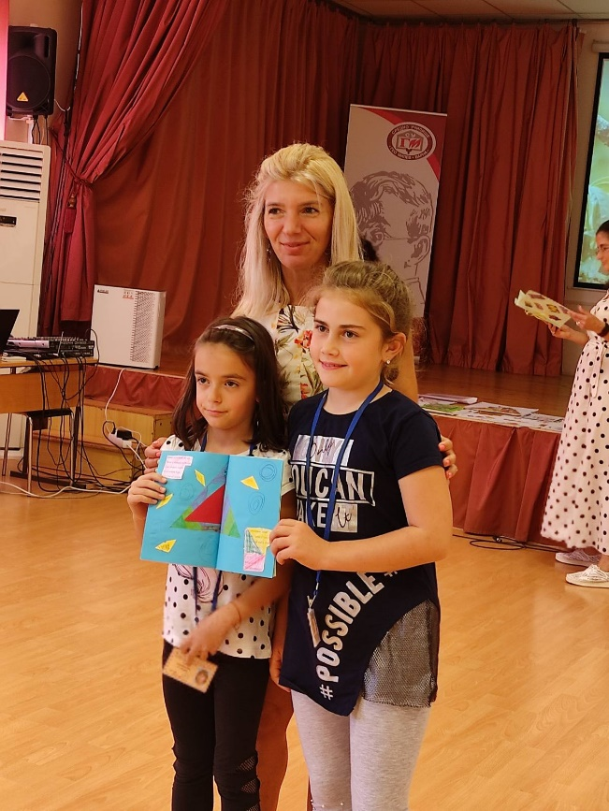
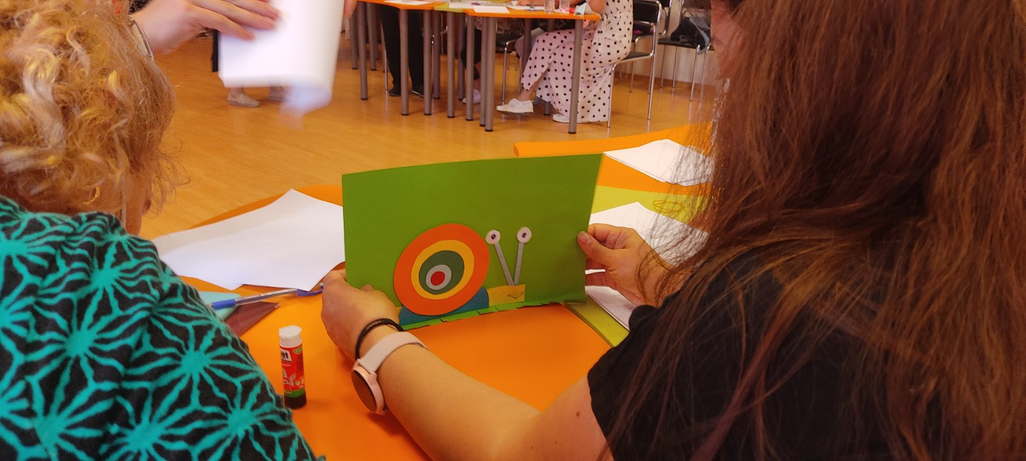
Геометрията на гости в час по английски език.
Интегриран урок за 4 клас. Христина Георгиева

Slide 16

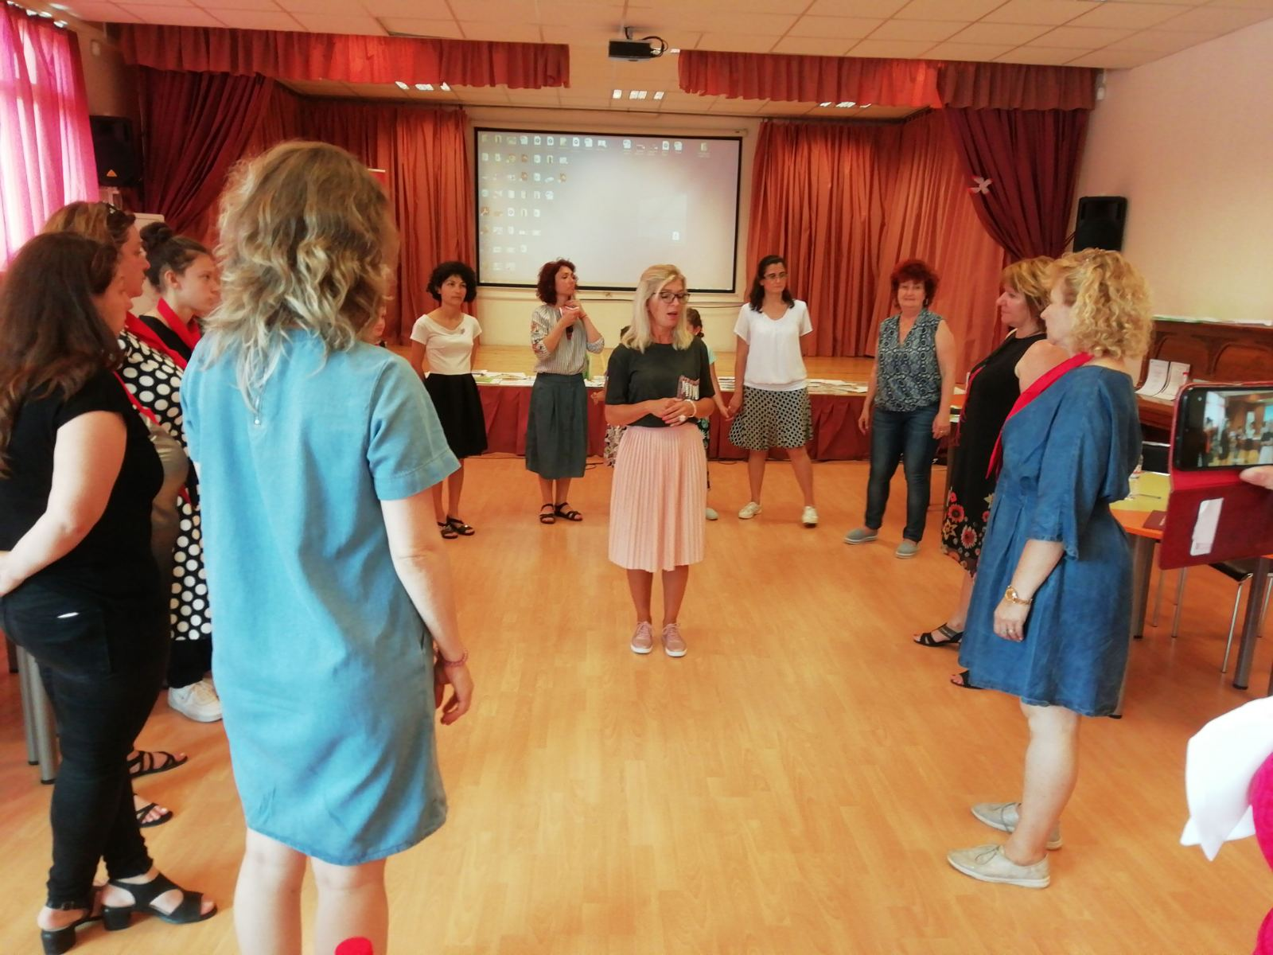
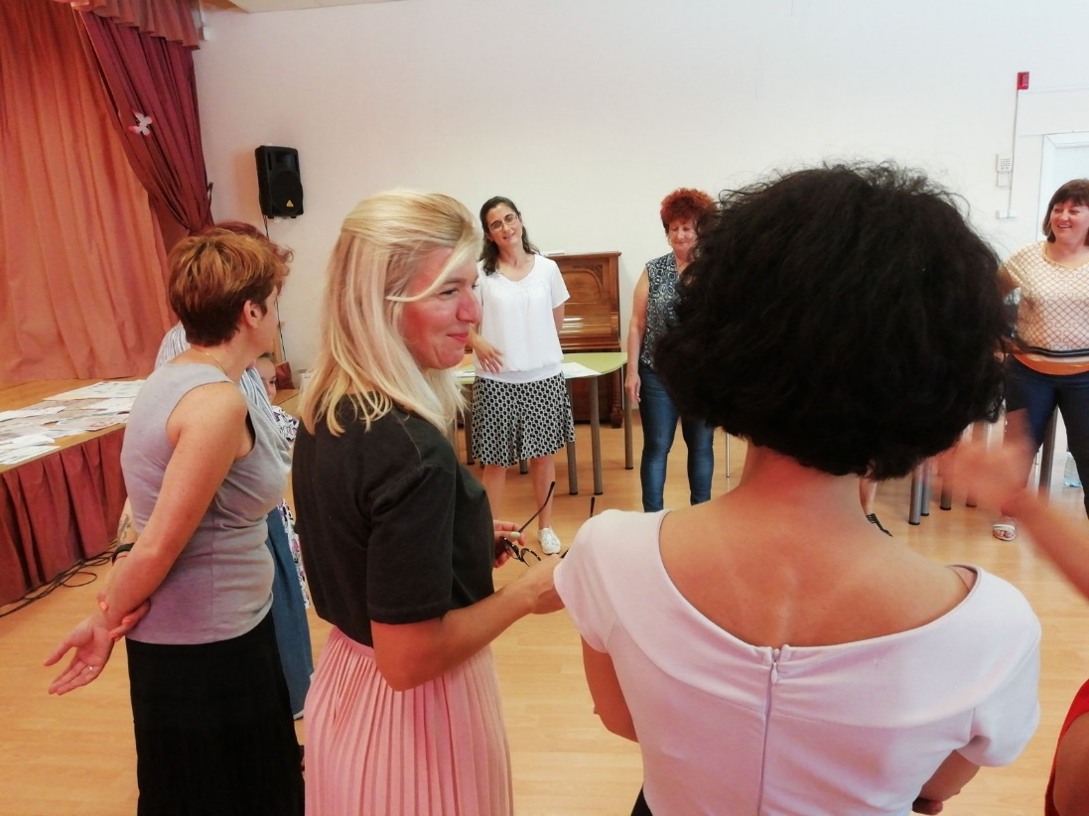
CLIL в клубовете по интереси – английски език. Театърът в училището и училището в театъра.

Slide 17
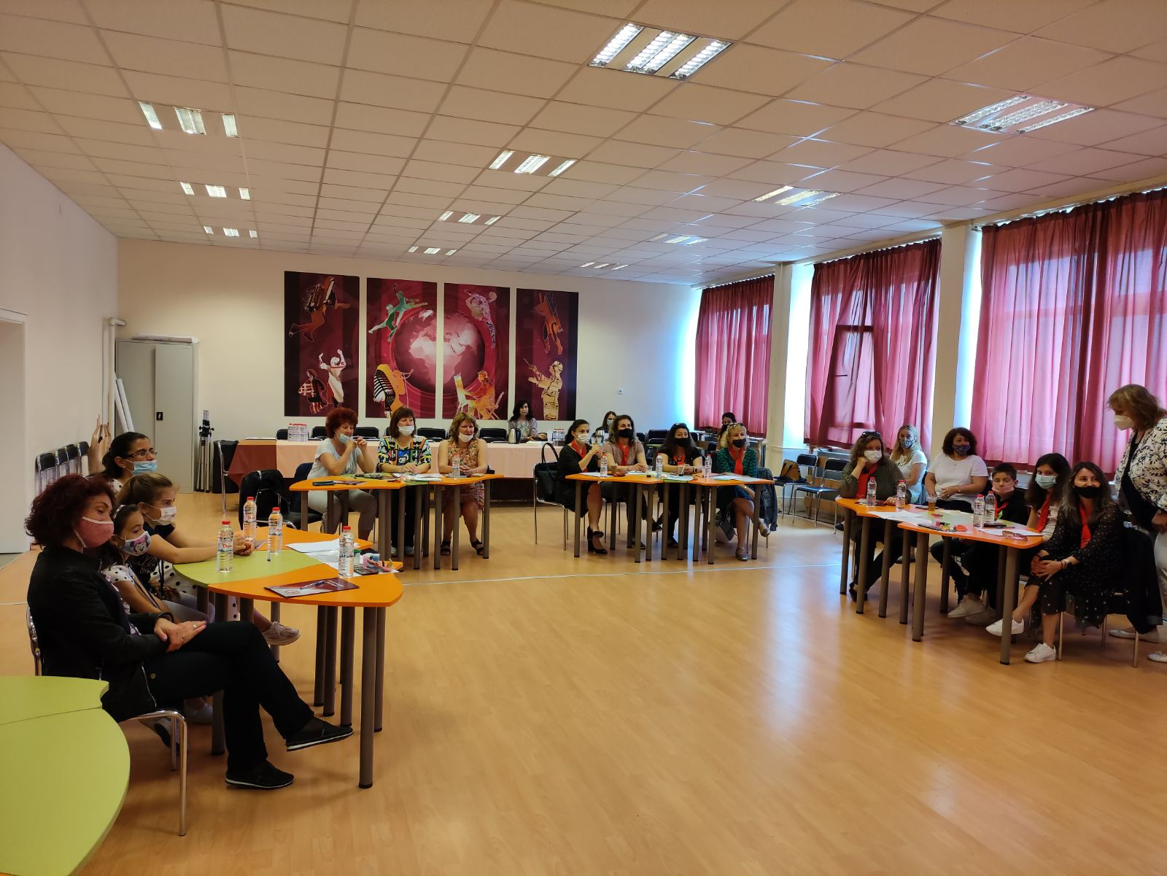
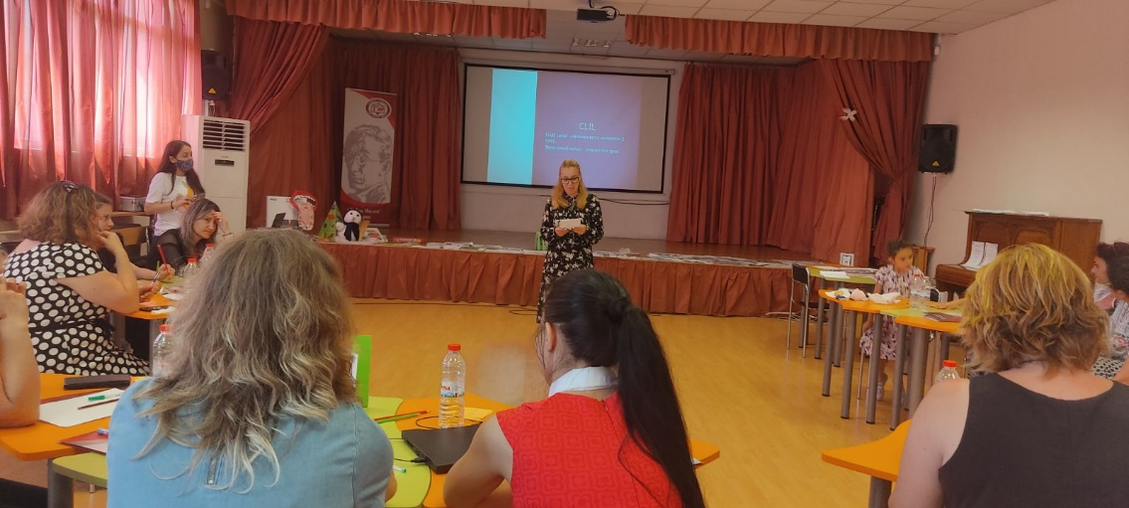
Методика на зеления химикал
Методът на зеления химикал набляга на позитивното и хубавото.
Когато детето напише много редове с елементи , е достатъчно да оградите тези, които са се получили най-добре.
Кристина Керчева

Slide 18

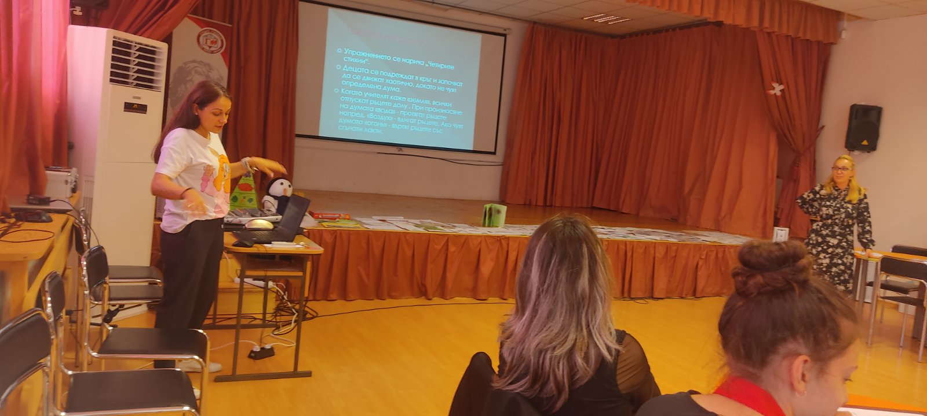
Театрални техники - английски и руски език – 2 клас
Кристина Керчева, Таня Табакова

Slide 19



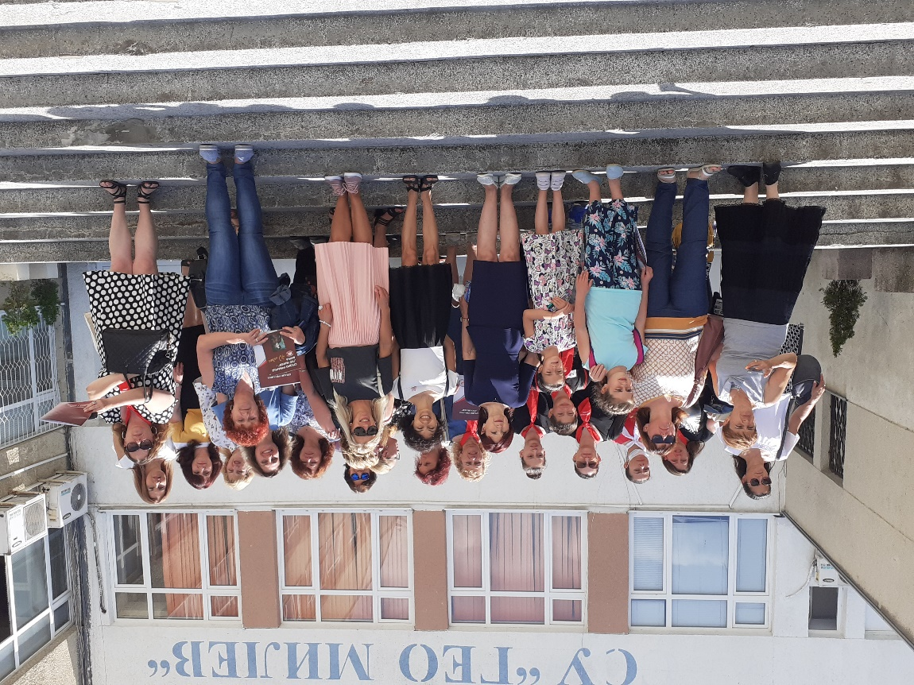
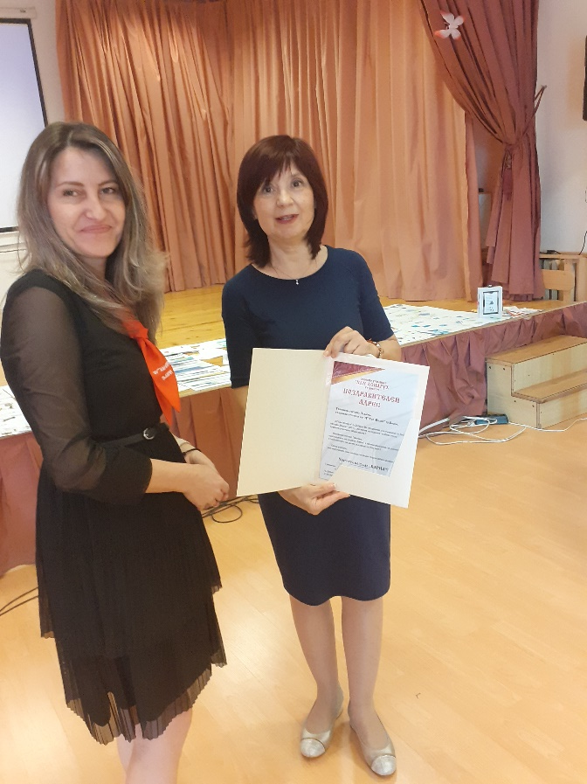
Заедно обединени от стремежа да научат нещо ново и да споделят своя опит!

